Slide 1
Technologies et pédagogie actives en FGA

Slide 2
Plan de l’atelier
Introduction
Les technologies en éducation
iPads
TNI
Ordinateurs portables
Téléphones cellulaires
Principaux impacts des technologies quand elles sont utilisées en pédagogie active.
Défis liés aux technologies
Conclusion
2

Slide 3
Merci.
3

Slide 4
I.
4

Slide 5
Qui suis-je?
Professeur à l’université, enseignant au cégep, au secondaire et au primaire.
5

Slide 6
II.
6

Slide 7
Les technologies dans notre société
7

Slide 8
III.
8

Slide 9
Grandes enquêtes réalisées
9

Slide 10
10

Slide 11
Pourquoi cette recherche?
11

Slide 12
Des milliers d’iPads dans les écoles du Québec... et ailleurs dans le monde aussi.
12

Slide 13
6017 élèves 302 enseignants
13

Slide 14
12 Principaux avantages
14

Slide 15
Principaux défis
15

Slide 16
Apprendre tout en étant distrait?
16

Slide 17
Gestion de classe
17

Slide 18
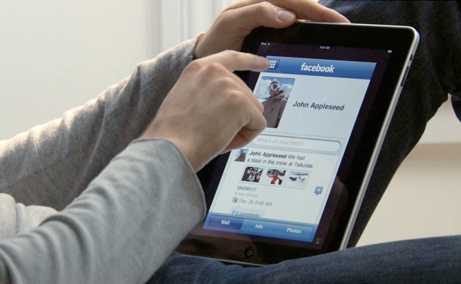
18

Slide 19
Planification pédagogique
19

Slide 20
Gestion des travaux des élèves
20

Slide 21
Méconnaissance des ressources
21

Slide 22
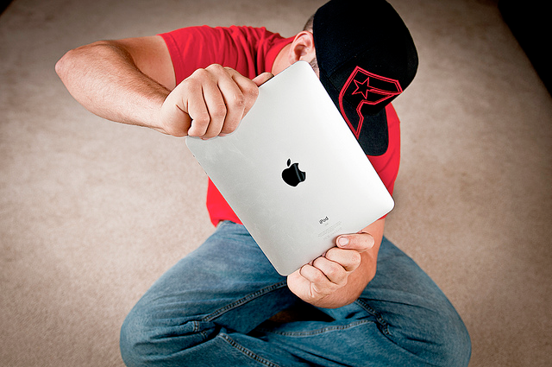
22

Slide 23
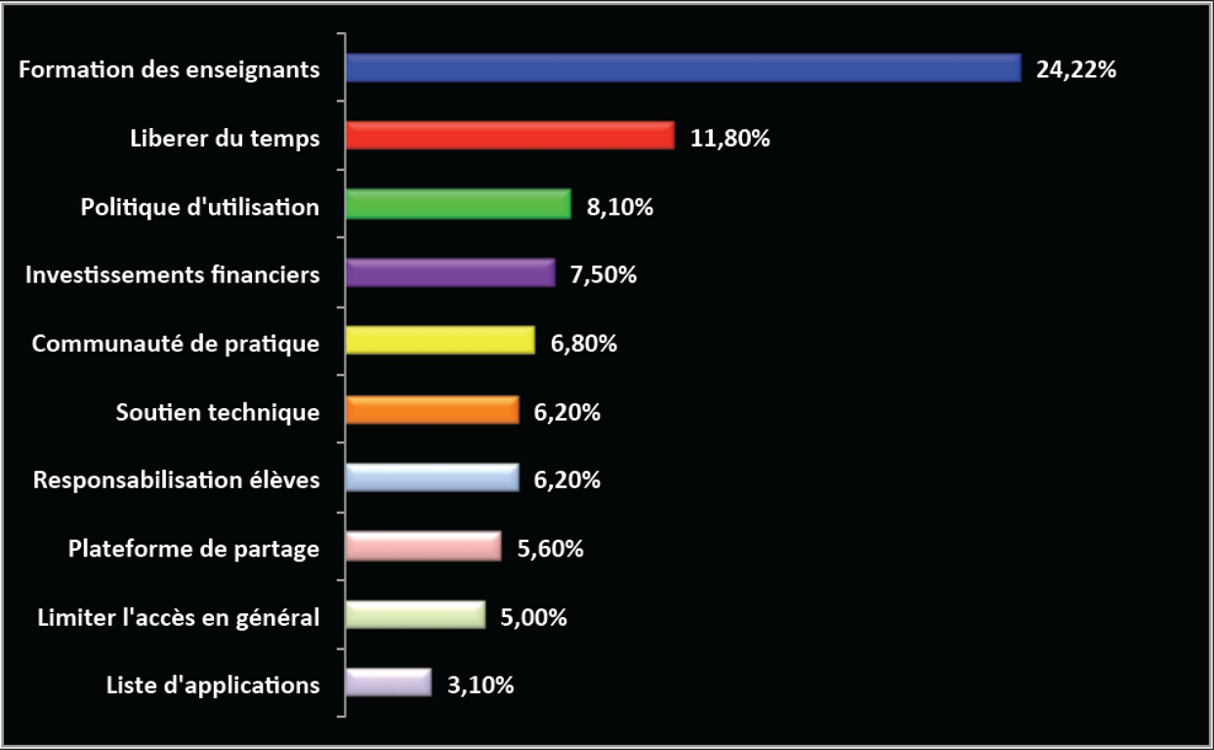
Recommandations des enseignants
23

Slide 24
En bref...
24

Slide 25
La liste des avantages dépasse grandement celle des défis
25

Slide 26
12 avantages majeurs...
26

Slide 27
Et bien d’autres qui viendront avec l’usage.
27

Slide 28
Un principal défi:
28

Slide 29
Le iPad: outil d’apprentissage ou source de distraction?
29

Slide 30
IV.
30

Slide 31
Les TBI dans les établissements scolaires
31
Notes:
Data + singular

Slide 32
La liste des avantages dépasse grandement celle des défis
32

Slide 33
Néanmoins...
33

Slide 34
V.
34

Slide 35
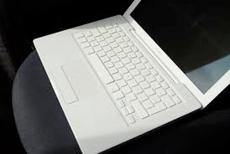
Les contextes où chaque élève possède son ordinateur
35
Notes:
Data + singular

Slide 36
36
Notes:
Data + singular

Slide 37
L’expérience d’une commission scolaire
37
Notes:
Data + singular

Slide 38
Le regroupement d’écoles au Canada et aux USA où le taux de décrochage scolaire a le plus baissé...
38
Notes:
Data + singular

Slide 39
44 % à 19 %
39
Notes:
Data + singular

Slide 40
VI.
40

Slide 41
Les téléphones cellulaires à l’école?
41

Slide 42
Parfois des avantages?
42

Slide 43
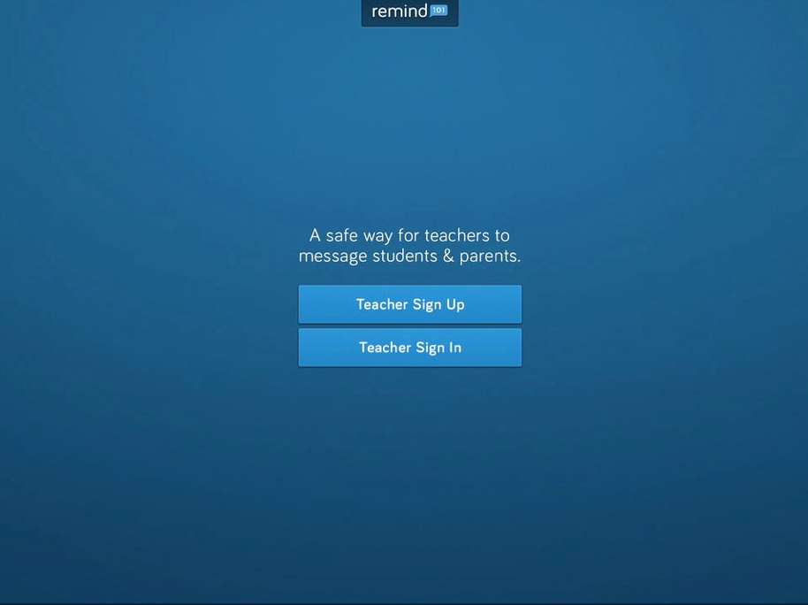

Slide 44
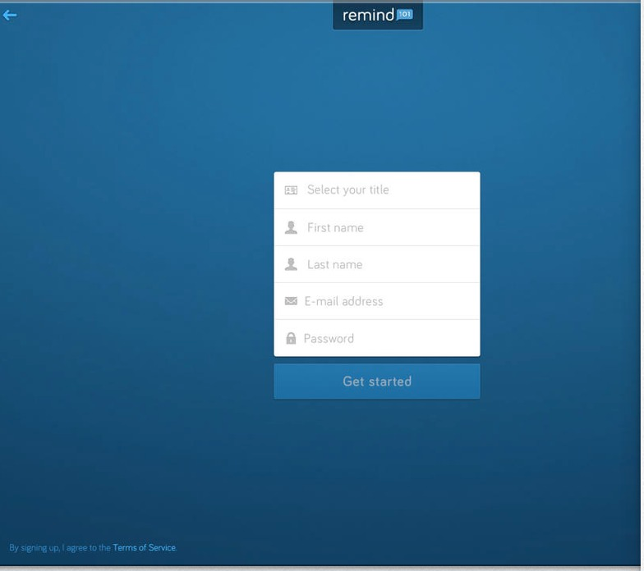

Slide 45
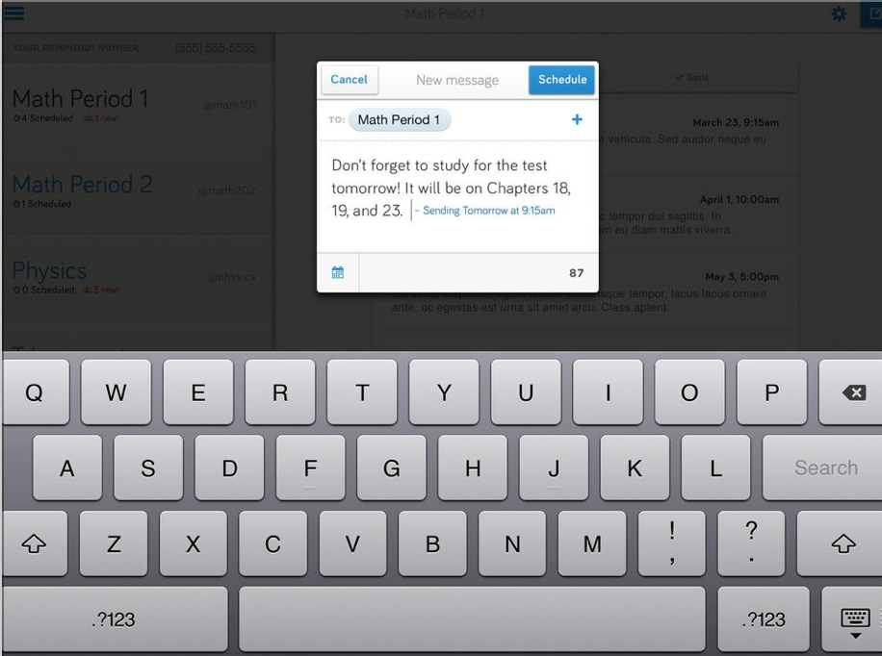

Slide 46
VII.
46

Slide 47
Principales observations
47

Slide 48
16 avantages
14
48

Slide 49
1. Motivation
14
49

Slide 50
2. Apprentissage
14
50

Slide 51
3. Créativité
14
51

Slide 52
4. Habiletés de communication
14
52

Slide 53
5. Compétence informationnelle***
14
53

Slide 54
6. Présentation de la matière enseignée
14
54

Slide 55
7. Gestion de l’enseignement et de l’apprentissage
14
55

Slide 56
8. Collaboration
14
56

Slide 57
9. Niveau de concentration des élèves.
14
57

Slide 58
10. Préparer les apprenants pour le 21e siècle, pour leur future carrière...
58

Slide 59
11. Les technologies mobiles rendent l’apprentissage plus amusant...
14
59

Slide 60
12. Individualisation des parcours, de l’apprentissage, etc.
14
60

Slide 61
13. Feedback
14
61

Slide 62
On apprend aussi en recevant du feedback...
14
62

Slide 63
14. Permet aux apprenants d’être activement impliqués dans l’apprentissage.
14
63

Slide 64
15. Sentiment de compétence
14
64

Slide 65
16. Sentiment de contrôle
14
65

Slide 66
VIII.
66

Slide 67
Principaux défis
67

Slide 68
Un enseignement en pleine mutation?
68

Slide 69
Accès à la connaissance... le plus grand impact?
69

Slide 70
Avant…
Livres
Formateur
...
70

Slide 71
Maintenant
71

Slide 72
Peut-on faire confiance à ce que l’on trouve sur Internet?
72

Slide 73
Peut-on faire confiance à ce que l’on trouve dans des livres?
73

Slide 74
Les technologies peuvent être chronophages
74

Slide 75
Que font tous ces apprenants avec les technologies mobiles en classe ?
75

Slide 76
Le saviez-vous?
L’ordinateur dans les salles de classe est interdit dans de plus en plus d’universités.
76

Slide 77
77

Slide 78
Le saviez-vous?
78

Slide 79
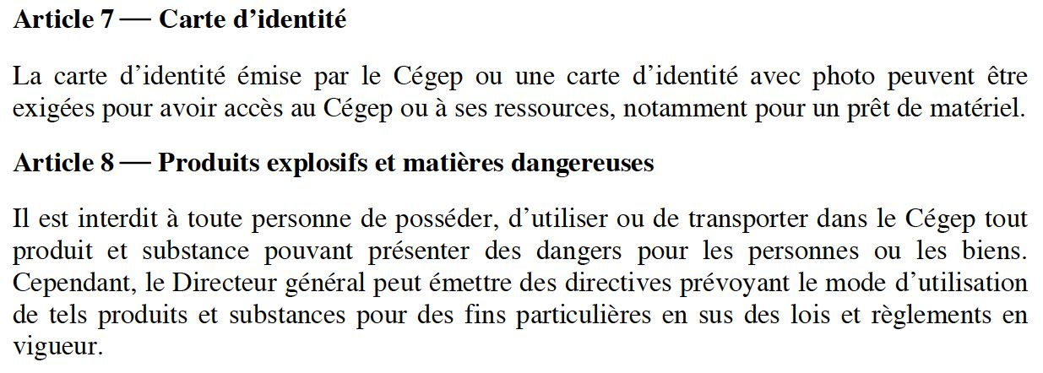
Le saviez-vous?
79

Slide 80
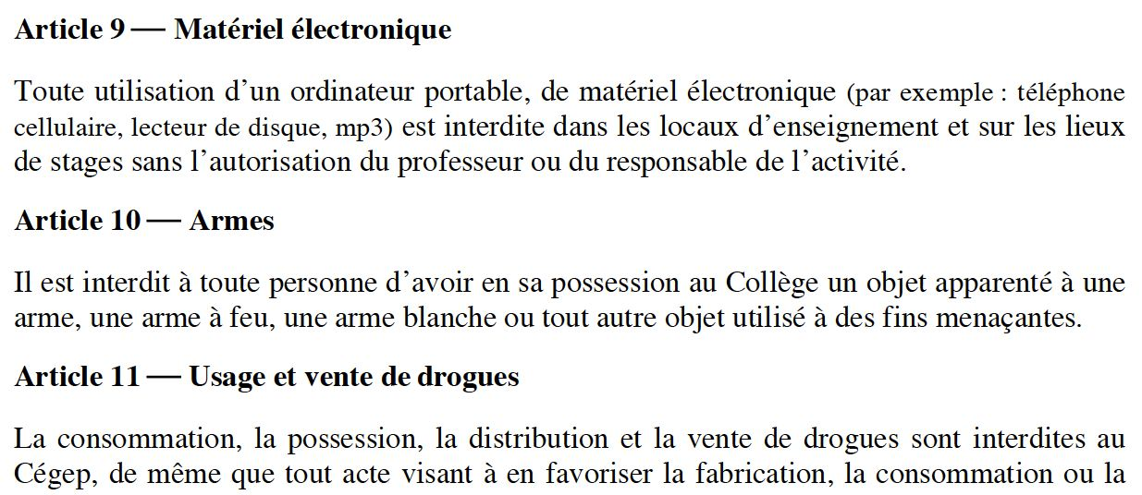
Le saviez-vous?
80

Slide 81
Le saviez-vous?
81

Slide 82
Qui sont les experts?
82

Slide 83
Les experts de quoi ?
83

Slide 84
84

Slide 85
Qui sont les experts de l’apprentissage?
85

Slide 86
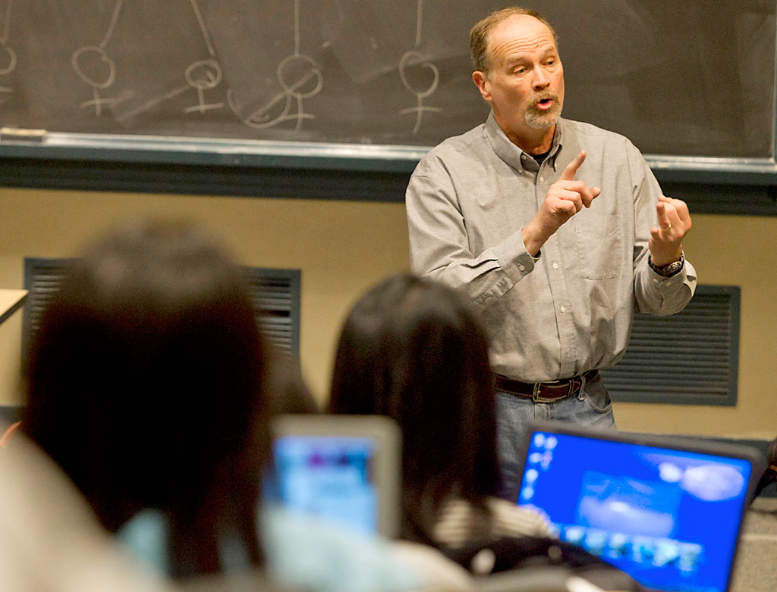
86

Slide 87
Pour que ça marche... il faut arrimer les deux expertises.
87

Slide 88
Pour que ça marche... il faut arrimer les deux intérêts.
88

Slide 89
IX.
89

Slide 90
Apprendre aux élèves à utiliser l’ordinateur pour mieux écrire
90

Slide 91
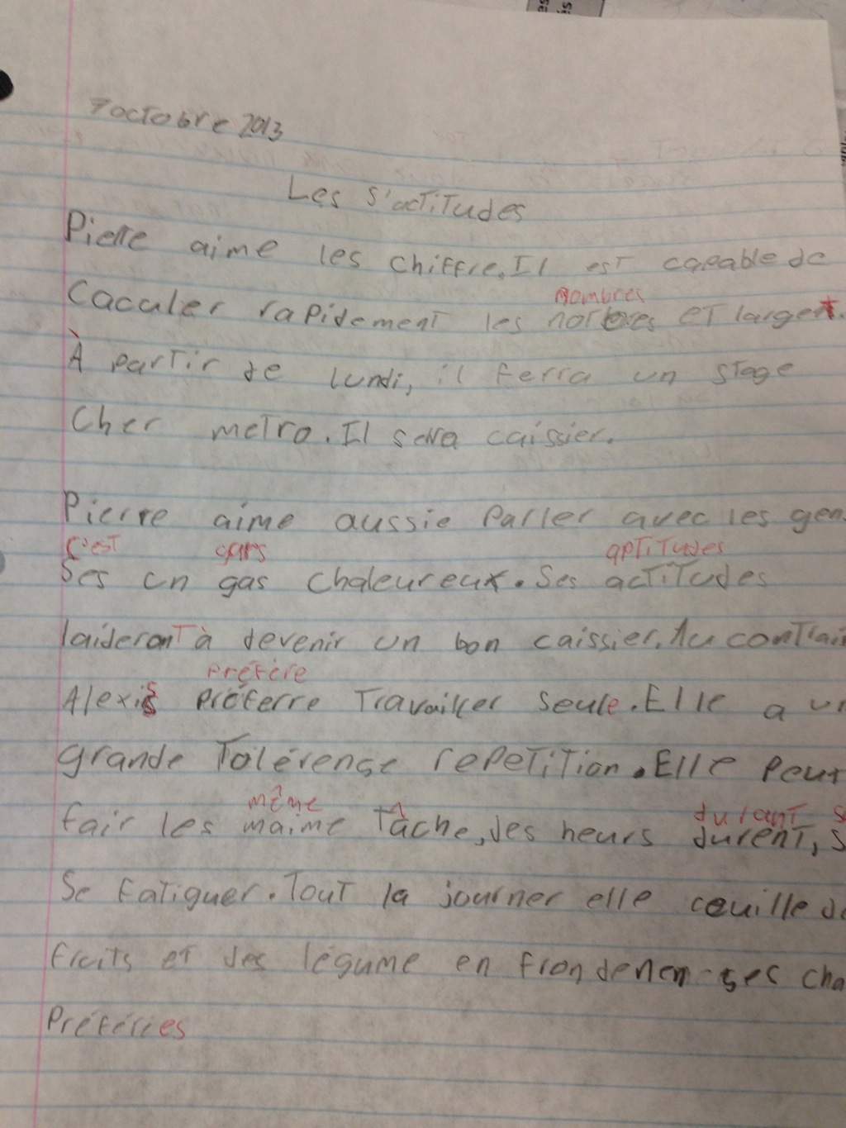

Slide 93
X.
93

Slide 94
Conclusion
94

Slide 95
Merci
95

Slide 96
karsenti.ca

